Slide 1
GST1642
TECNOLOGIA DOS TRANSPORTES DE CARGA
Prof. Adm. Msc. Luiz Cláudio Brites Lobato
LOGÍSTICA - Nova Iguaçu / Duque de Caxias – 2018.02

Slide 2

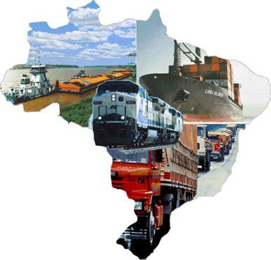
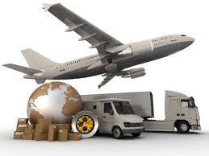

Prof. Adm. Msc. Luiz Cláudio Brites Lobato
GST 1642
Tecnologia dos Transportes de Carga
  Unidade: Nova Iguaçu
  Turma: 3006 - Quinta-feira
  18:30 às 20:10

Slide 3



AULA 02
Prof. Adm. Msc. Luiz Cláudio Brites Lobato
GST 1642
Tecnologia dos Transportes de Carga

Slide 4

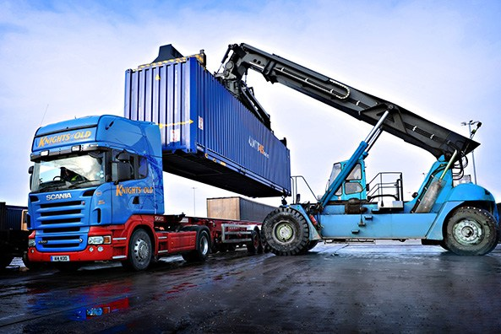
GST 1642 – Tecnologia dos Transportes de Carga
Modais de Transporte e Intermodalidade: Características e Avaliação de Desempenho
Identificar as características dos principais modais de transporte.
Reunir elementos para tomadas de decisão para escolha de modais.
Conhecer parâmetros básicos de avaliação de modais, como velocidade e custo.
Entender a importância de combinar vias de transporte usando a modalidade intermodal ou multimodal.
Prof. Adm. Msc. Luiz Cláudio Brites Lobato

Slide 5


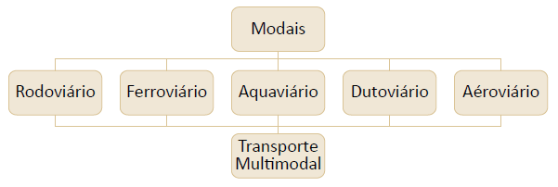
GST 1642 – Tecnologia dos Transportes de Carga
Modais de Transporte e Intermodalidade: Características e Avaliação de Desempenho
2.1 Introdução
O transporte de cargas se dá por um meio físico – terra, água, ar – como também por um conjunto de vias, veículos e infra-estruturar de apoio. Organizando essas relações, pode-se identificar cinco modais para transportar uma carga: rodoviário, ferroviário, aquaviário (marítimo ou fluvial), dutoviário e aéreo. Cada um deles possui características próprias que serão detalhadas nas próximas seções. Em muitos casos, não é suficiente o uso de apenas uma forma e, assim, tem-se o transporte multimodal.
Modais de Transporte e Transporte Multimodal. Fonte: adaptado de Ballou (2007).
Prof. Adm. Msc. Luiz Cláudio Brites Lobato

Slide 6

GST 1642 – Tecnologia dos Transportes de Carga
Modais de Transporte e Intermodalidade: Características e Avaliação de Desempenho
2.1 Introdução
Importante reiterar que o modal não se trata apenas da uma via física.
O modal aeroviário, para tomarmos um exemplo, depende de um conjunto interdependente de regulações, estruturas e profissionais.
Basta pensarmos em:
definição de rotas e controle de tráfego aéreo;
rede disponível de aeroportos, incluindo serviços de apoio para movimentação e armazenamento de mercadorias;
fabricação de aeronaves e suas partes, como turbinas;
treinamento de pilotos, controladores, e demais profissionais;
regulamentação e fiscalização sobre todos os fatores acima.
Prof. Adm. Msc. Luiz Cláudio Brites Lobato

Slide 7
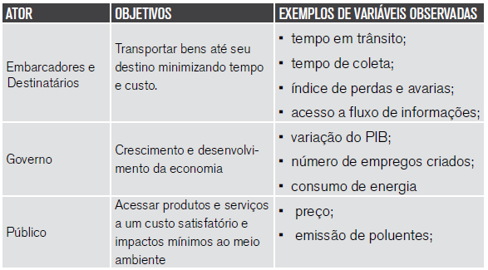
GST 1642 – Tecnologia dos Transportes de Carga
Modais de Transporte e Intermodalidade: Características e Avaliação de Desempenho
2.1 Introdução
A princípio, esses objetivos são convergentes, mas conflitos não deixam de ser comuns: por exemplo, em que grau o consumidor está disposto a pagar por combustíveis mais caros, porém menos danosos aos ecossistemas? Estradas em boa conservação valem uma alta tarifa de pedágio? Tirar caminhões com motores ineficientes não eliminaria o emprego de muita gente, tendo um custo social inaceitável? Essas não são questões simples e requerem escolhas da sociedade.
Transporte de Carga: Atores e seus Objetivos. Fonte: Bowersox et al. (2007).
Prof. Adm. Msc. Luiz Cláudio Brites Lobato

Slide 8
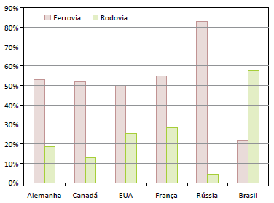
GST 1642 – Tecnologia dos Transportes de Carga
Modais de Transporte e Intermodalidade: Características e Avaliação de Desempenho
2.2 Modal Rodoviário
Conforme já discutimos neste livro, o Brasil se apóia primordialmente no modal rodoviário para movimentar a sua carga. Como pode ser visto na figura abaixo, as rodovias são responsáveis em nosso país por 58% da carga movimentada. Para termos alguns pontos de comparação, esse índice é 25% nos EUA, 28% na França, 55% e 4% na Rússia. Nesses três, países, o uso do modal ferroviário é preponderante face ao rodoviário.
Transporte Interno de Carga: Rodoviário vs. Ferroviário. Fonte: Ministério dos Transportes
Prof. Adm. Msc. Luiz Cláudio Brites Lobato

Slide 9
GST 1642 – Tecnologia dos Transportes de Carga
Modais de Transporte e Intermodalidade: Características e Avaliação de Desempenho
2.2 Modal Rodoviário
Quais as implicações para o Brasil desse uso intensivo das rodovias? Primeiramente, vamos apontar algumas das principais características desse modal (BALLOU, 2007; CHOPRA & MEINDL, 2011; CNT, 2002):
Capacidade limitada de carga, em geral até 45 toneladas de carga útil.
Recomendável para distâncias curtas, até cerca de 800 km.
Flexibilidade nas operações: é relativamente fácil mudar rotas, veículos, etc.
Velocidade: tanto quanto dos veículos quanto em relação aos embarques e desembarques. Considerando todo o processo, o tempo de entrega tende a ser pequeno.
Capilaridade alta: refere-se à distribuição entre múltiplos pontos de envio e entrega, com possibilidade de serviço porta-a-porta.
Uso intenso de combustíveis e impactos ambientais relevantes. O uso de etanol, gasolina e diesel são elevados em rodovias e também estão associados à poluição da atmosfera, sonora, entre outros efeitos negativos.
Custos fixos relativamente baixos. Comparados com outros modais, a construção de rodovias tem um custo relativamente baixo.
Custos variáveis altos. O modal rodoviário é caro ao se levar em conta combustíveis, lubrificantes, manutenção de rodovias e veículos, etc.
Prof. Adm. Msc. Luiz Cláudio Brites Lobato

Slide 10
GST 1642 – Tecnologia dos Transportes de Carga
Modais de Transporte e Intermodalidade: Características e Avaliação de Desempenho
2.2 Modal Rodoviário
Quando se pode deslocar a mercadoria diretamente da origem para o destino, dizemos que é um serviço porta-a-porta.
No uso de modais como ferroviário ou aquaviário em geral precisamos de outro tipo de transporte para embarcar a mercadoria e para entregá-la ao cliente final.
O mais simples se trata do caminhão toco, que possui apenas um eixo dianteiro direcional e outro eixo traseiro de tração.
Ao se usar reboques, mais eixos e articulações, pode-se chegar ao rodotrem, que possui 9 eixos .
O PBT máximo permitido para o rodotrem, 74 toneladas, também conta o peso do caminhão, o que limita a carga a certa de 50 toneladas.
Dessa forma, mesmo um veículo como o rodotrem, que inclusive possui limitações quanto às estradas em que pode trafegar, equivale a cerca da metade de um vagão de trem em termos de capacidade.
Prof. Adm. Msc. Luiz Cláudio Brites Lobato

Slide 11
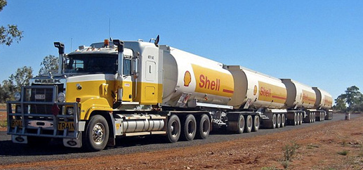
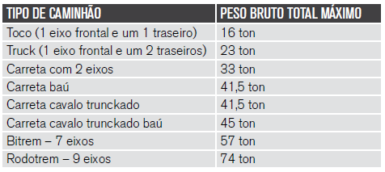

GST 1642 – Tecnologia dos Transportes de Carga
Modais de Transporte e Intermodalidade: Características e Avaliação de Desempenho
2.2 Modal Rodoviário
Exemplo de rodotrem.
PESO BRUTO MÁXIMO: É o peso máximo que o caminhão coloca ao pavimento, o que corresponde ao próprio peso do veículo vazio mais o peso da carga (DER, 2015).
Modelo de Caminhão e Peso Bruto Total. Fonte: DER (2015).
Prof. Adm. Msc. Luiz Cláudio Brites Lobato

Slide 12
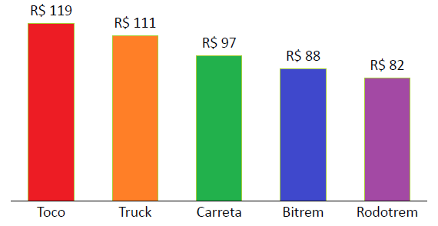
GST 1642 – Tecnologia dos Transportes de Carga
Modais de Transporte e Intermodalidade: Características e Avaliação de Desempenho
2.2 Modal Rodoviário
A importância da capacidade para o custo de transporte pode ser observada na figura abaixo.
Considerando uma unidade de carga transportada por um quilômetro, transportar por rodotrem é cerca de 31% mais barato do que no caminhão toco.
Tarifa Média segundo Tipo de Caminhão (R$/km.ton). Fonte: CEL/COPPEAD (2007).
Prof. Adm. Msc. Luiz Cláudio Brites Lobato

Slide 13
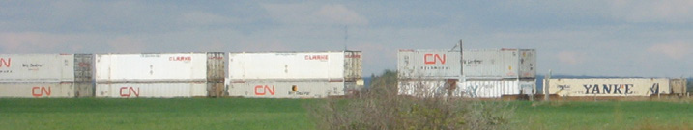
GST 1642 – Tecnologia dos Transportes de Carga
Modais de Transporte e Intermodalidade: Características e Avaliação de Desempenho
2.3 Modal Ferroviário
Em primeiro lugar, vamos entender algumas características operacionais desse modal (CNT, 2006; MARTINS, R. CAIXETA-FILHO, 2001; BALLOU, 2007).
Se em uma rodovia, temos o atrito da borracha com o asfalto, na linha ferroviária tem-se o atrito do metal das rodas com o metal dos trilhos, que é comparativamente menor. Dessa forma, pode-se mover mais carga com a mesma energia.
O uso de trilhos, por outro lado, diminui a flexibilidade do modal, dando menos liberdade aos embarcadores. Essa utilização também coloca a necessidade de padronização das bitolas, ou seja, da distância entre um trilho e outro na mesma linha.
Por fim, a terraplanagem e demais custos associados à construção de linhas férreas é bastante significativo (CNT, 2007).
Prof. Adm. Msc. Luiz Cláudio Brites Lobato

Slide 14
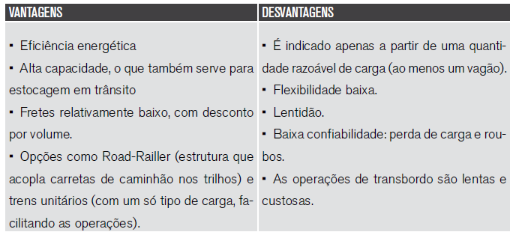
GST 1642 – Tecnologia dos Transportes de Carga
Modais de Transporte e Intermodalidade: Características e Avaliação de Desempenho
2.3 Modal Ferroviário
A tabela abaixo resume as vantagens e desvantagens do modal ferroviário. Em suma, trata-se de um modal mais lento e menos flexível, que não provê serviço porta-a-porta. Contudo, ele traz claros benefícios econômicos a maiores distâncias e para transporte em grande escala.
Vantagens e Desvantagens do Modal Ferroviário. Fonte: Adaptado de Fleury et al. (2002).
Prof. Adm. Msc. Luiz Cláudio Brites Lobato

Slide 15
GST 1642 – Tecnologia dos Transportes de Carga
Modais de Transporte e Intermodalidade: Características e Avaliação de Desempenho
2.4 Modal Aquaviário
Antes de vermos algumas características operacionais, devemos saber algumas diferenças básicas entre os tipos de navegação segundo a legislação brasileira:
“...navegação de apoio portuário: a realizada exclusivamente nos portos e terminais aquaviários, para atendimento a embarcações e instalações portuárias;
...navegação de apoio marítimo: a realizada para o apoio logístico a embarcações e instalações em águas territoriais nacionais e na Zona Econômica, que atuem nas atividades de pesquisa e lavra de minerais e hidrocarbonetos;
...navegação de cabotagem: a realizada entre portos ou pontos do território brasileiro, utilizando a via marítima ou esta e as vias navegáveis interiores;
...navegação interior: a realizada em hidrovias interiores, em percurso nacional ou internacional;
...navegação de longo curso: a realizada entre portos brasileiros e estrangeiros”
(BRASIL, 1997, Art 2o, s/p).
Prof. Adm. Msc. Luiz Cláudio Brites Lobato

Slide 16
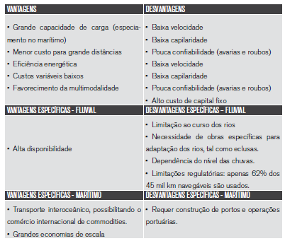
GST 1642 – Tecnologia dos Transportes de Carga
Modais de Transporte e Intermodalidade: Características e Avaliação de Desempenho
2.4 Modal Aquaviário
O modal aquaviário se divide em marítimo e fluvial. Em suma, são formas baratas de se transportar, mas com o principal inconveniente da lentidão. Mais uma vez no Brasil, temos falhas importantes de infra-estruturar, o que diminui as suas vantagens e aguça os problemas do modal (a tabela a seguir organiza as vantagens e desvantagens).
Prof. Adm. Msc. Luiz Cláudio Brites Lobato

Slide 17
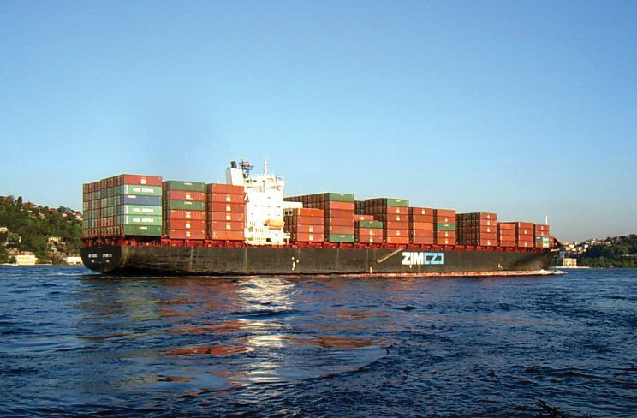
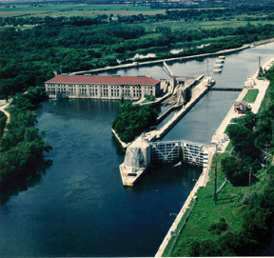
GST 1642 – Tecnologia dos Transportes de Carga
Modais de Transporte e Intermodalidade: Características e Avaliação de Desempenho
2.4 Modal Aquaviário
Navio cargueiro com containers.
Entre os tipos de navegação vistos, a cabotagem destaca-se como promissora no Brasil, que possui 7.500 km de costa.
Eclusa no Rio Mississipi.
Nesse contexto, transportar cargas por vias fluviais pode representar uma diminuição significativa de consumo de combustível: bastar comparar a movimentação de uma carga de Manaus para Santos por rios e mares em vez de por rodovias.
Prof. Adm. Msc. Luiz Cláudio Brites Lobato

Slide 18
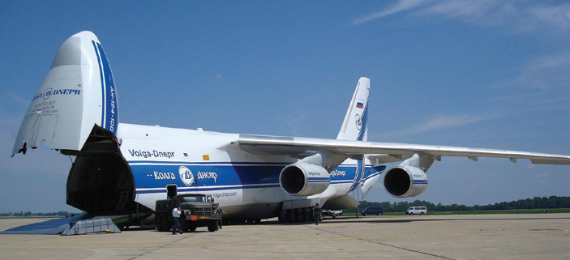
GST 1642 – Tecnologia dos Transportes de Carga
Modais de Transporte e Intermodalidade: Características e Avaliação de Desempenho
2.5 Modal Aeroviário
O modal aeroviário para transporte foi o mais recente a ser introduzido e sua utilização é relativamente pequena em carga total. Esse fato se explica por se tratar do transporte mais caro, considerando unidade de peso e distância (BALLOU, 2007). Por outro lado, esse custo precisa ser balanceado com os benefícios da velocidade entrega, o qual diminui a necessidade de estoques na cadeia de suprimentos.
Avião de Carga Antonov pronto para carregar.
Prof. Adm. Msc. Luiz Cláudio Brites Lobato

Slide 19
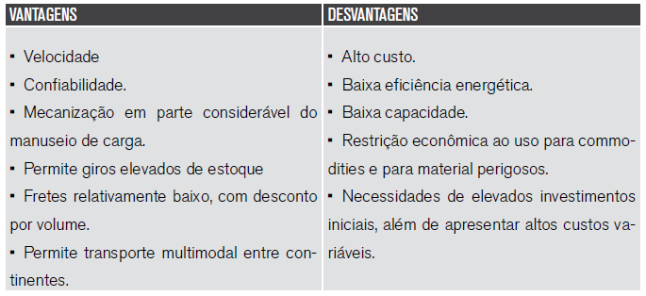
GST 1642 – Tecnologia dos Transportes de Carga
Modais de Transporte e Intermodalidade: Características e Avaliação de Desempenho
2.5 Modal Aeroviário
A tabela a seguir organiza as vantagens e desvantagens deste modal.
Vantagens e Desvantagens do Modal Aeroviário. Fonte: Adaptado de Fleury et al. (2002), Novaes (2007); BOWERSOX et al. (2007).
Prof. Adm. Msc. Luiz Cláudio Brites Lobato

Slide 20
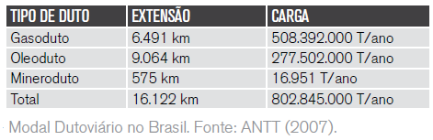
GST 1642 – Tecnologia dos Transportes de Carga
Modais de Transporte e Intermodalidade: Características e Avaliação de Desempenho
2.6 Modal Dutoviário
O transporte dutoviário pode ser divido principalmente em:
oleodutos, usados para petróleo e seus derivados como gasolina, óleo combustível e gás liquefeito;
gasodutos, usados principalmente para o gás natural, como no caso do gasoduto Brasil-Bolívia, com 3.150 km de extensão;
Minerodutos, para mover materiais como minério de ferro, bauxita, salgema e concentrado fostático.
Além do material a ser transportado, a infraestrutura dutoviária se diferencia também por localização (submarino, enterrado, aéreo); rigidez ou flexibilidade do duto e temperatura de operação. A tabela abaixo exibe a estrutura de dutos no Brasil.
Prof. Adm. Msc. Luiz Cláudio Brites Lobato

Slide 21
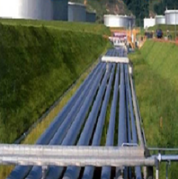
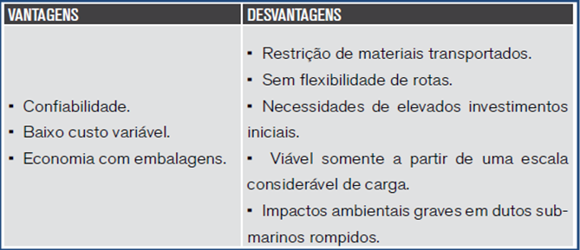
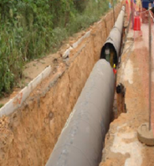
GST 1642 – Tecnologia dos Transportes de Carga
Modais de Transporte e Intermodalidade: Características e Avaliação de Desempenho
2.6 Modal Dutoviário
Em termos de princípios operacionais, o modal dutoviário se caracteriza por oferecer uma via direta e disponibilidade quase constante para transporte. A construção de dutos requer grandes investimentos relativos a estações e capacidade de bombeamento, entretanto, estando a linha de dutos pronta, os custos variáveis para usá-la são pequenos quando se compara a outros modais. A tabela abaixo expõe as principais vantagens e desvantagens desse modal.
Prof. Adm. Msc. Luiz Cláudio Brites Lobato

Slide 22
GST 1642 – Tecnologia dos Transportes de Carga
Modais de Transporte e Intermodalidade: Características e Avaliação de Desempenho
2.7 Análise de Desempenho dos Sistemas de Transporte
Até o momento, foram vistas as características de cada modal de transporte, além de ter sido apresentados alguns ponto críticos de comparação, como custo. Aqui, vamos formalizar essa análise usando cinco fatores de avaliação de desempenho, tal como definidos a seguir (FLEURY et al., 2002):
Velocidade: distância percorrida por unidade de tempo.
Disponibilidade: oportunidade de uso do modal pelo mesmo estar no local presente de forma operacional.
Confiabilidade: probabilidade de não haver mudanças nos cronogramas previamente estabelecidos, como também não haver avarias ou roubos.
Capacidade: carga admitida em cada transporte.
Freqüência: número de carregamentos que podem ser programados em determinada unidade de tempo.
Prof. Adm. Msc. Luiz Cláudio Brites Lobato

Slide 23
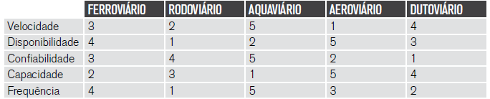
GST 1642 – Tecnologia dos Transportes de Carga
Modais de Transporte e Intermodalidade: Características e Avaliação de Desempenho
2.7 Análise de Desempenho dos Sistemas de Transporte
Os quadros a seguir organizam os fatores listados acima e alguns outros para comparar os modais.
Na tabela 2.1, números menores significam uma posição melhor.
Dessa forma, se somarmos os pontos por modal, vemos que o destaque em termos operacionais seria o do rodoviário. Entretanto, deve-se notar que não levamos em consideração o custo.
Tabela 2.1– Características Operacionais dos Modais de Transporte.
Prof. Adm. Msc. Luiz Cláudio Brites Lobato

Slide 24
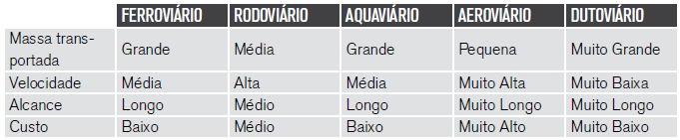
GST 1642 – Tecnologia dos Transportes de Carga
Modais de Transporte e Intermodalidade: Características e Avaliação de Desempenho
2.7 Análise de Desempenho dos Sistemas de Transporte
Essa análise é incluída feita na tabela seguinte, 2.2, que destaca características de capacidade. Por esse quadro, vemos que o aquaviário provê um compromisso mais interessante entre custo baixo, massa transportada e alcance.
Tabela 2.2 – Características de Capacidade dos Modais de Transporte.
Prof. Adm. Msc. Luiz Cláudio Brites Lobato

Slide 25
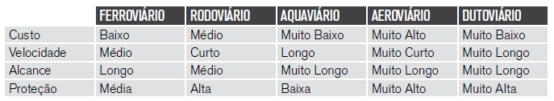
GST 1642 – Tecnologia dos Transportes de Carga
Modais de Transporte e Intermodalidade: Características e Avaliação de Desempenho
2.7 Análise de Desempenho dos Sistemas de Transporte
A sistemática aqui utilizada pode ser usada para outras dimensões de análise. Quanto às características - custo, velocidade, alcance e proteção -, o dutoviário seria o melhor posicionado (tabela 2.3).
Tabela 2.3 – Características de Desempenho dos Modais de Transporte.
Prof. Adm. Msc. Luiz Cláudio Brites Lobato

Slide 26
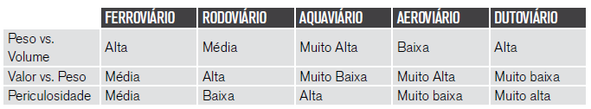
GST 1642 – Tecnologia dos Transportes de Carga
Modais de Transporte e Intermodalidade: Características e Avaliação de Desempenho
2.7 Análise de Desempenho dos Sistemas de Transporte
Por fim, olhando características do produto como peso versus volume, valor versus peso e periculosidade, o rodoviário volta a se destacar com melhores resultados (tabela 2.4).
Tabela 2.4 Características dos Produtos dos Modais de Transporte.
Prof. Adm. Msc. Luiz Cláudio Brites Lobato

Slide 27
GST 1642 – Tecnologia dos Transportes de Carga
Modais de Transporte e Intermodalidade: Características e Avaliação de Desempenho
2.8 Intermodalidade e Multimodalidade
Em muitos casos, o transporte de carga precisa usar mais de um modal. O conceito de transporte intermodal surgiu da necessidade de uma visão sistêmica sobre esse uso conjunto de modais e da articulação dos agentes envolvidos (FIGUEIREDO et al., 2002).
A tecnologia de transporte foi evoluindo também nesse paradigma, criando facilidades técnicas para que a carga posso ser transferida de modal. Esse é o exemplo do container, que hoje pode ser instalado em carretas de caminhão ou plataformas de vagões de trens e daí ser disposto em portos e navios.
Dessa forma, é possível fechar um container no embarque rodoviário e só abri-lo no destino, mesmo que tenha passado por rodovias e transporte marítimo (LUDOVICO, 2009).
Além do desafio técnico, o uso de vários modais coloca o desafio gerencial de se lidar com múltiplos agentes e contratos. No Brasil, o termo multimodal ganhou uma acepção específica e regulamentanda, relacionando-se ao transporte por vários modais contratando-se apenas um operador. Os benefícios dessa figura jurídica vêm justamente da simplificação jurídica e operacional (ANTT, 2012).
Prof. Adm. Msc. Luiz Cláudio Brites Lobato

Slide 28
GST 1642 – Tecnologia dos Transportes de Carga
Modais de Transporte e Intermodalidade: Características e Avaliação de Desempenho
01 - Faça uma comparação entre o modal aeroviário e aquaviário marítimo usando os elementos vistos neste capítulo.
02 - Faça uma comparação entre o modal ferroviário e rodoviário usando os elementos vistos neste capítulo.
03 - Faça uma pesquisa para identificar os principais portos brasileiros e a quantidade de carga que movimentam.
04 - No Brasil, o que é considerado um operador multimodal?
05 - Por que o uso mais intensivo da cabotagem seria interessante para a economia brasileira?
Prof. Adm. Msc. Luiz Cláudio Brites Lobato

Slide 29

AGUARDEM . . .
Estou construindo mais aulas , aguardem que assim que terminar mais aulas irei postar o material.
Em quanto isso podem ficar a vontade para ler o material didático, pois ele é a fonte das aulas desenvolvidas até o presente momento.
Mãos à obra! ! ! !

Slide 30

“Tenham sempre Força, Sabedoria e Beleza na condução de suas ações cotidianas”.
Prof. Adm. Msc. Luiz Cláudio Brites Lobato
e-mail: luizlobato0101@gmail.com

